Slide 1
오라클 설치

Slide 2
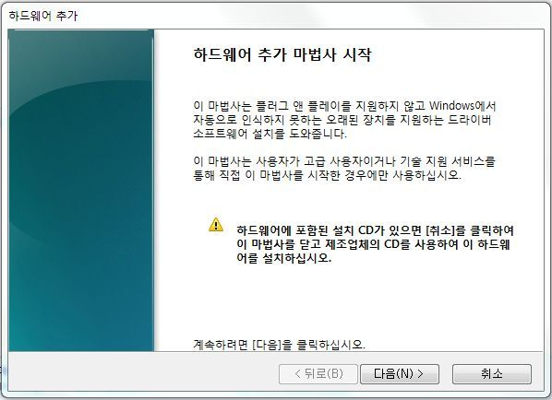
오라클 설치하기 - 유동아이피 환경설정(1/9)
유동아이피 환경설정
- 시작 - 실행 - hdwwiz - 확인 - 새하드웨어추가 창이 나오면 Microsoft Loopback Adapter 설치

Slide 3
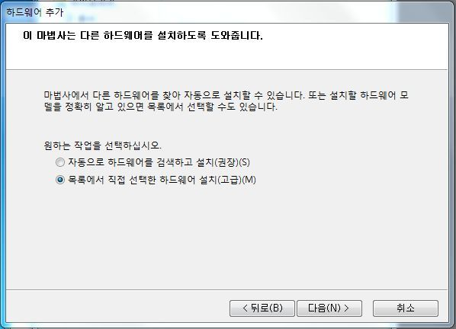
오라클 설치하기 - 유동아이피 환경설정(2/9)

Slide 4
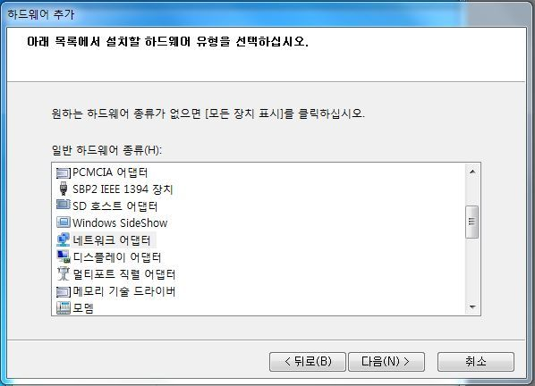
오라클 설치하기 - 유동아이피 환경설정(3/9)

Slide 5
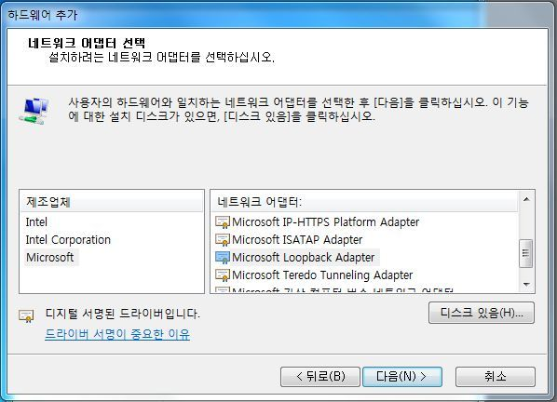
오라클 설치하기 - 유동아이피 환경설정(4/9)

Slide 6
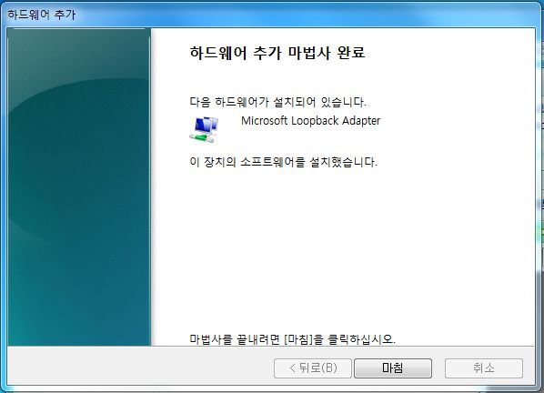
오라클 설치하기 - 유동아이피 환경설정(5/9)

Slide 7
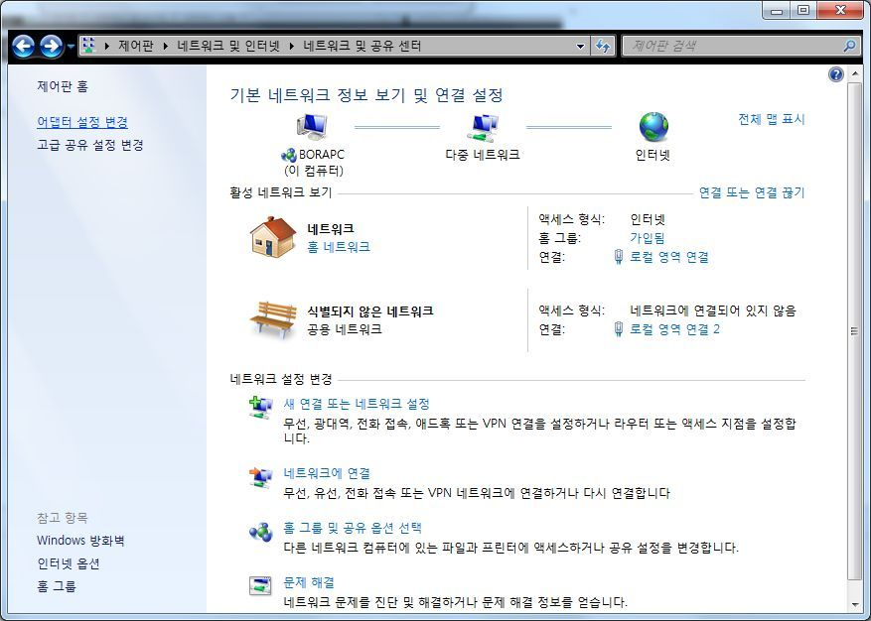
오라클 설치하기 - 유동아이피 환경설정(6/9)

Slide 8
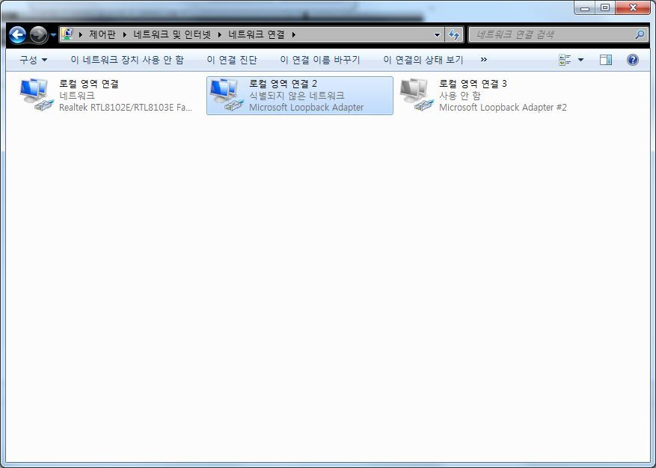
오라클 설치하기 - 유동아이피 환경설정(7/9)

Slide 9
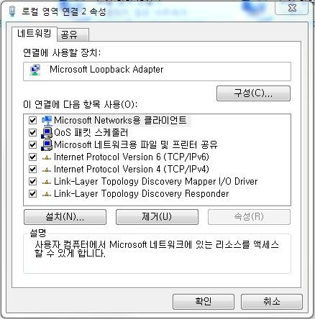
오라클 설치하기 - 유동아이피 환경설정(8/9)

Slide 10
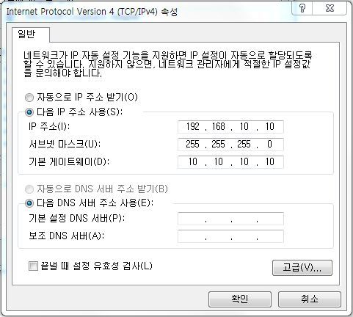
오라클 설치하기 - 유동아이피 환경설정(9/9)

Slide 11
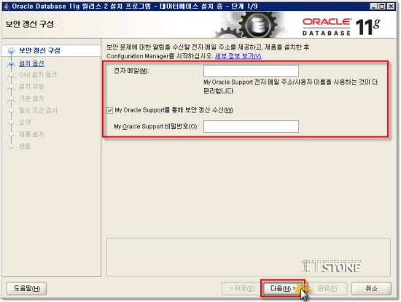
오라클 설치하기 (1/19)
2. 오라클 설치

Slide 12
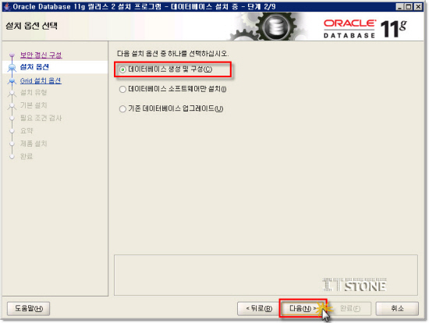
오라클 설치하기 (2/19)

Slide 13
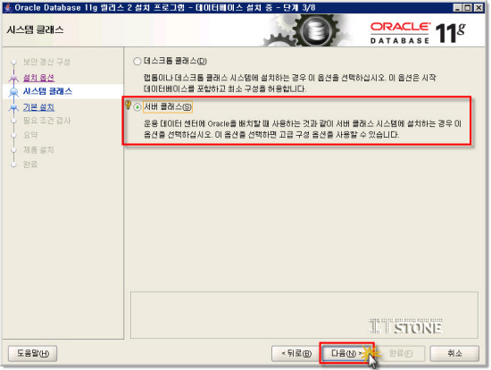
오라클 설치하기 (3/19)

Slide 14
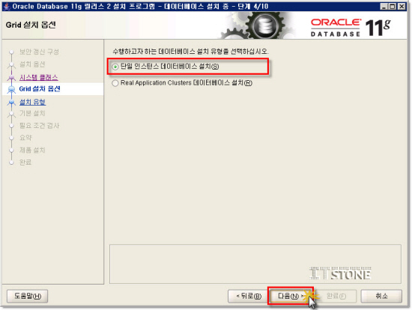
오라클 설치하기 (4/19)

Slide 15
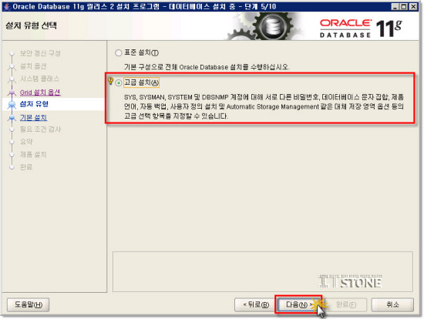
오라클 설치하기 (5/19)

Slide 16
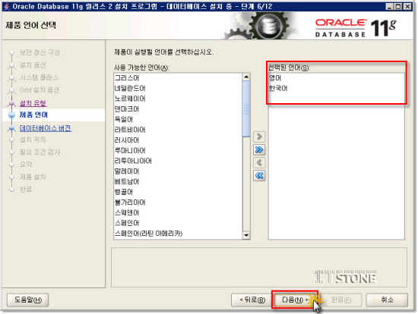
오라클 설치하기 (6/19)

Slide 17
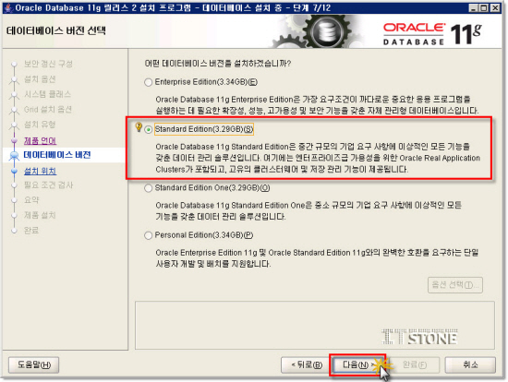
오라클 설치하기 (7/19)

Slide 18
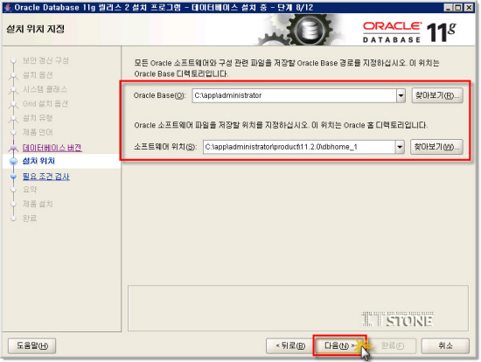
오라클 설치하기 (8/19)

Slide 19
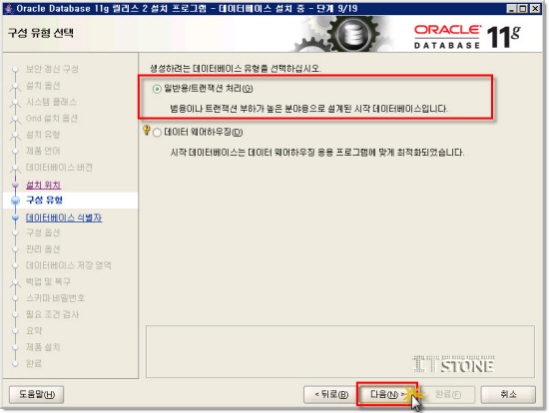
오라클 설치하기 (9/19)

Slide 20
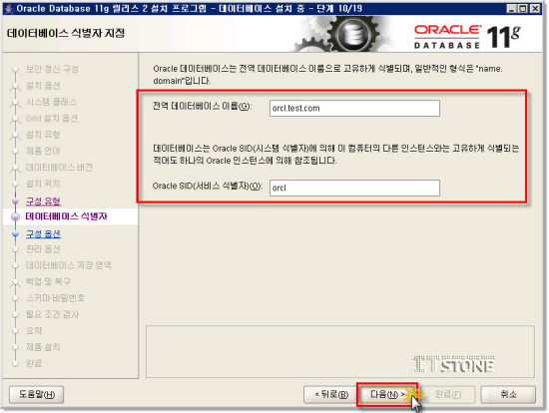
오라클 설치하기 (10/19)

Slide 21
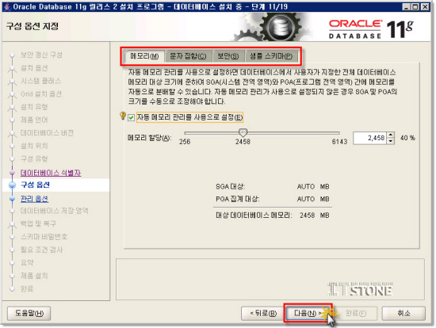
오라클 설치하기 (11/19)

Slide 22
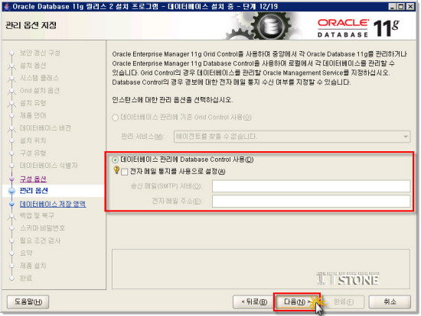
오라클 설치하기 (12/19)

Slide 23
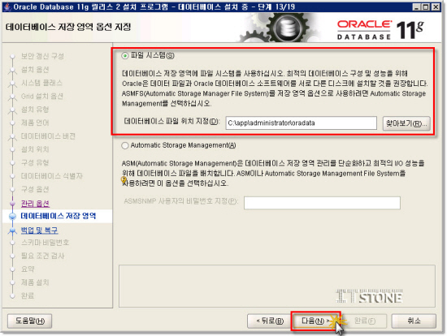
오라클 설치하기 (13/19)

Slide 24
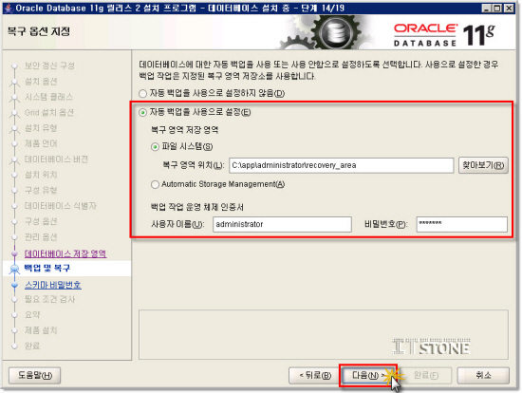
오라클 설치하기 (14/19)

Slide 25
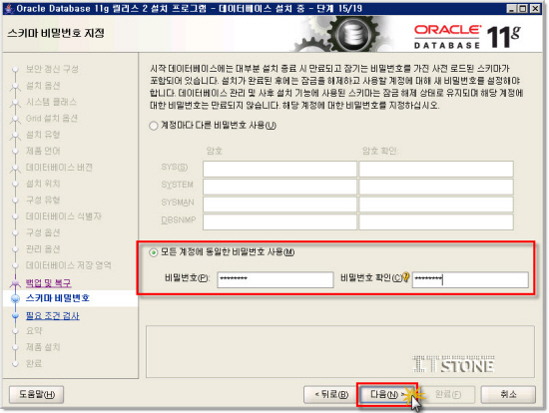
오라클 설치하기 (15/19)

Slide 26
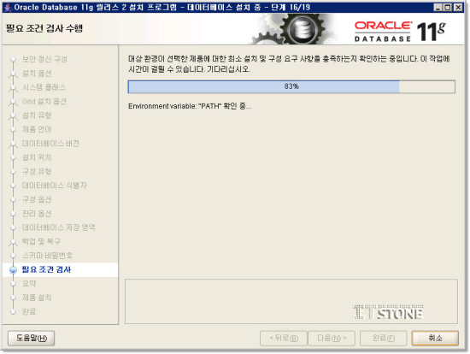
오라클 설치하기 (16/19)

Slide 27
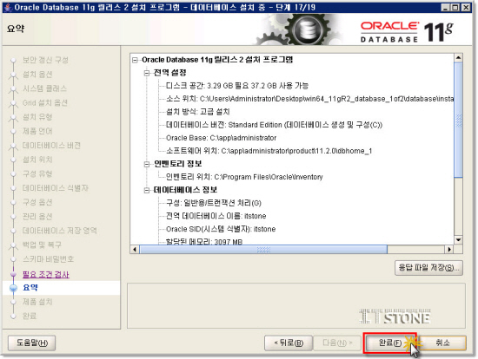
오라클 설치하기 (17/19)

Slide 28
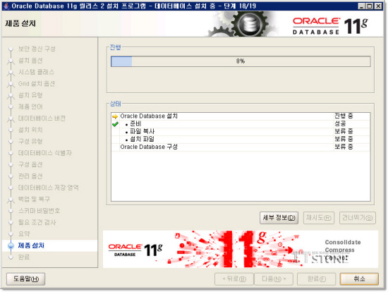
오라클 설치하기 (18/19)

Slide 29
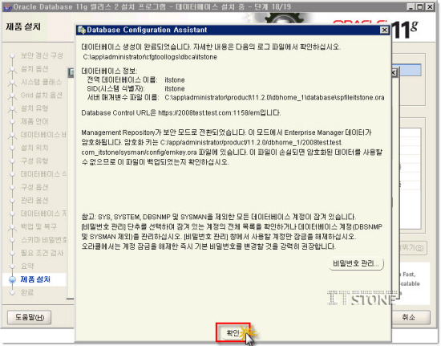
오라클 설치하기 (19/19)

Slide 30
Thank You !

